Slide 1
МБДОУ д/с № 5 «Родничок» комбинированного вида с. Сарыг-Сеп
Дистанционное обучение
«Обед для кукол»
Вторая группа раннего возраста (1,6-2 лет)
С 29.04.2024 г. по 05.05.2024 г.
Воспитатель: Докмит Т.Д.
Седип А. А.
Оюн С.В.
Шактар А.О.

Slide 2
Уважаемые родители!
Во время деятельности с ребенком,
сделайте пожалуйста фотографии.
Отправить фотографии можно в группу вайбер или лично вашему воспитателю.

Slide 3
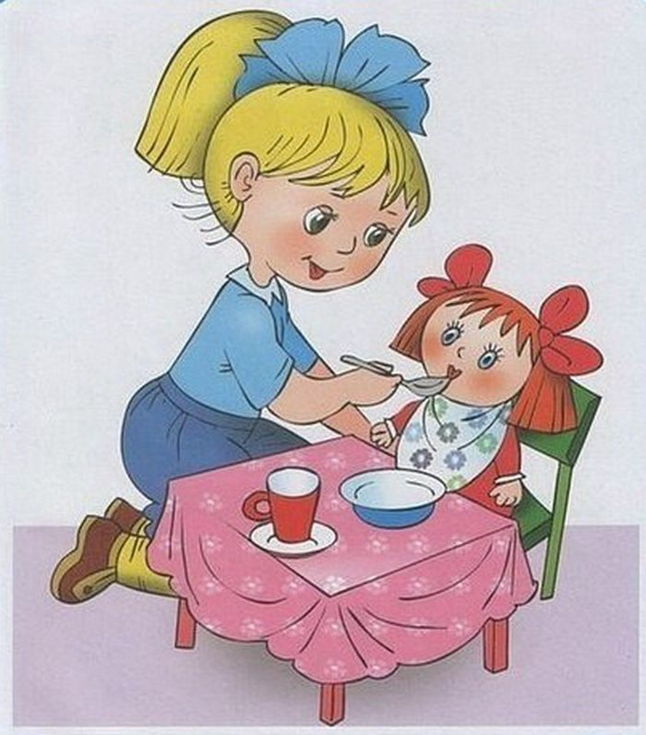
Посмотрите с ребенком на картинку и спросите:
Кого видите на картинке? (Девочку и куклу)
Что девочка делает? (Девочка кормит)
Чем кормит куклу? (Кормит обедом)
А что кушают на обед? (Салат, суп, второе, хлеб и компот)

Slide 4

Спросите ребенка с какой посудой будет пользоваться в обед?

Slide 5
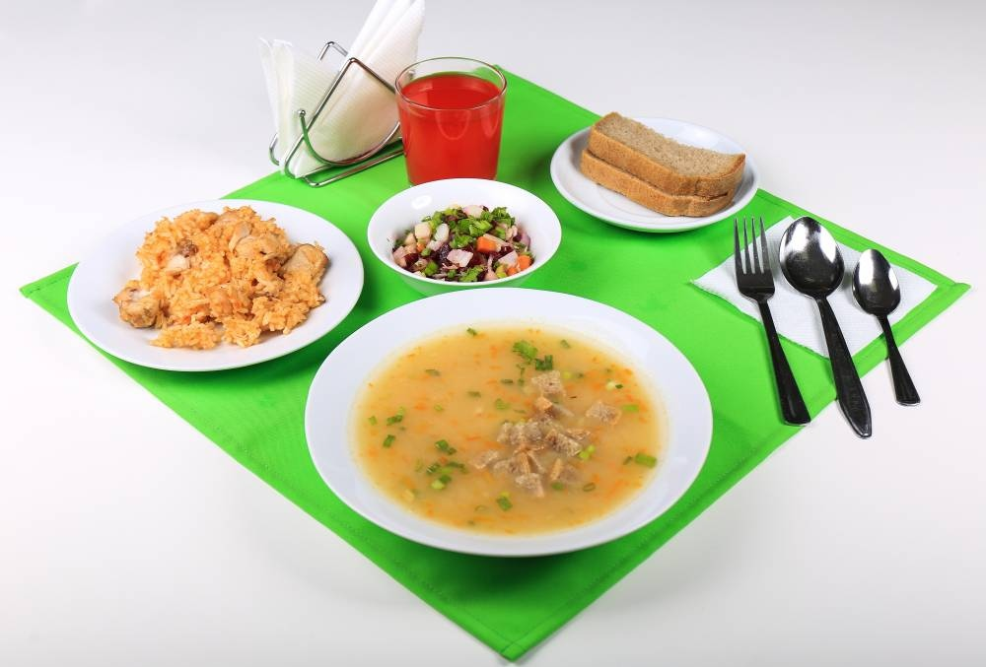
Объясните ребенку что едят в обед

Slide 6
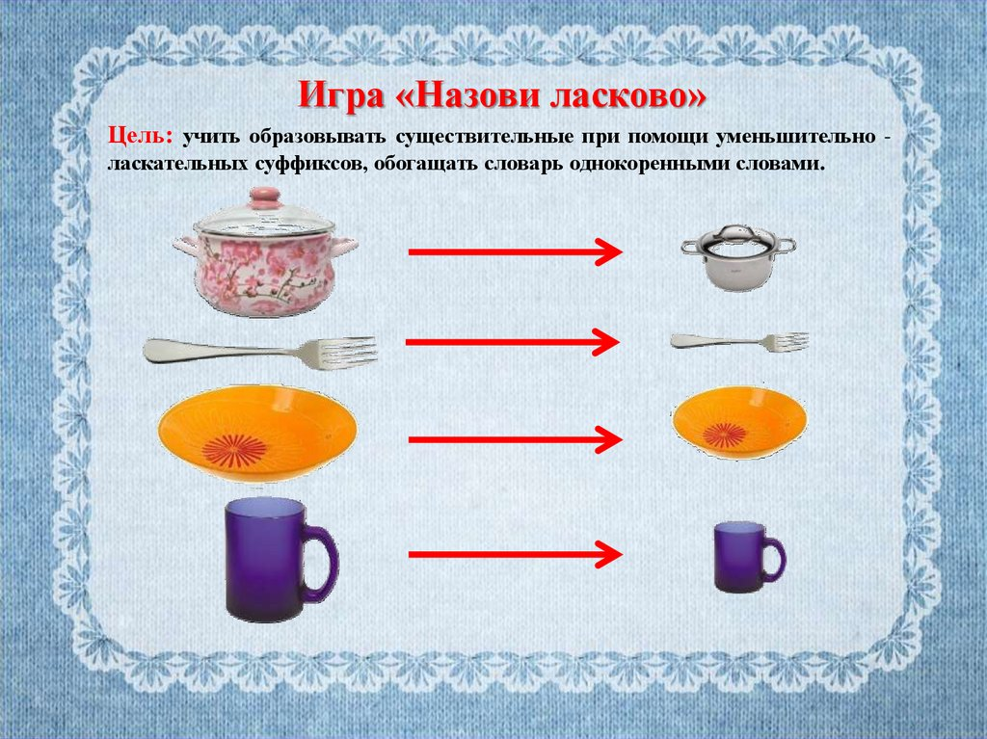
Поиграйте с ребенком в игру
«Назови ласково»

Slide 7
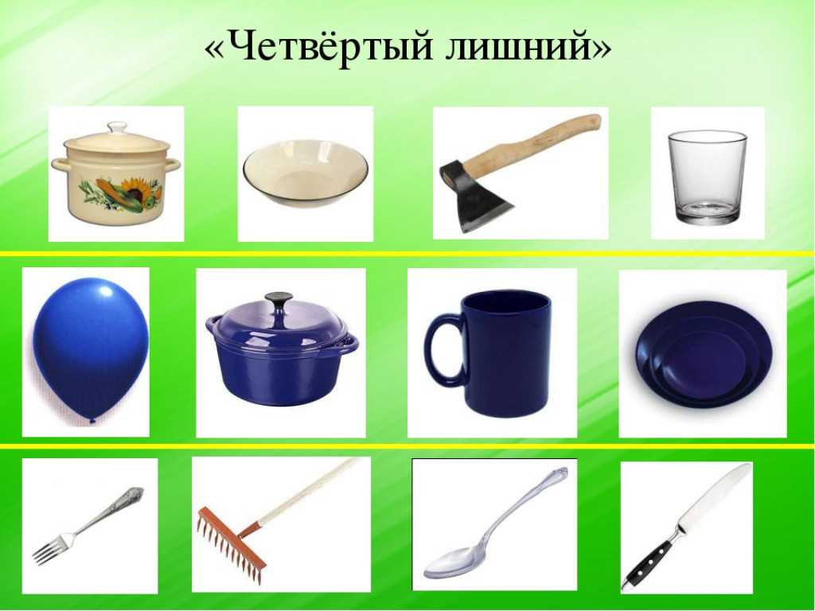
Поиграйте в игру «Четвертый лишний»

Slide 8
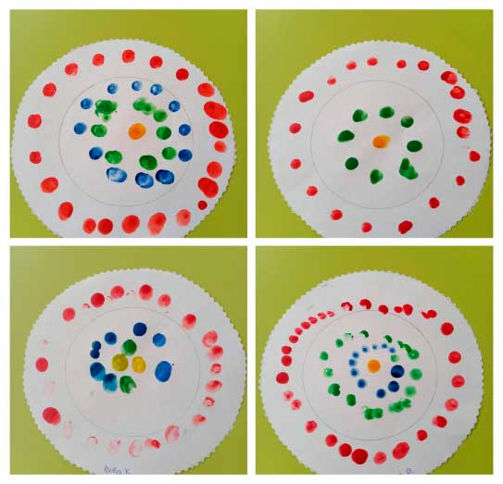
Нарисуйте красивую тарелку вместе с ребенком и разукрасьте ее с цветными карандашами

Slide 9
Спасибо! Молодцы!

